Slide 1
Lập trình đa luồng với Java
Bài 10

Slide 2


Nội dung
  Các chủ đề trong bài học:
    Giới thiệu về Thread và cách tạo ra Thread
    Các phương thức thông dụng của Thread
    Cơ chế lập trình đa luồng trong Java
    Deamon Thread

Slide 3
Sử dụng Threads trong Java
  Thread
    Là một đơn vị thực thi trong một chương trình Java.
    Bao gồm một tập hợp các chỉ thị để thực hiện một tác vụ trong chương trình.
  Một ứng dụng bao gồm một tập hợp các process có thể được thực hiện đồng thời.
  Mỗi process được chia nhỏ thành từng phần, được biết như các tasks.
  Mỗi thread được phân công một task duy nhất để thực hiện một cách độc lập.
  Multithreading được cài đặt trong một ứng dụng để đạt được hiệu suất cao, và tối ưu hóa khả năng xử lý của CPU.
  Để cài đặt cơ chế multithreading, Java cung cấp lớp Thread.

Slide 4
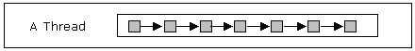
Giới thiệu về Multithreading
  Một ứng dụng single-threaded chỉ có thể thực thi một tác vụ tại một thời điểm.
  Minh họa ứng dụng single-threaded:
  Một ứng dụng single-threaded cần đợi một tác vụ hoàn thành trước khi các tác vụ khác có thể bắt đầu thực thi.
  Ta có thể áp dụng cơ chế multithreading khi ứng dụng cần thực thi nhiều tác vụ đồng thời.
  Multithreading cho phép các ứng dụng có thể thực hiện đồng thời nhiều hoạt động tại một thời điểm.

Slide 5
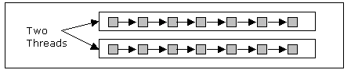
Giới thiệu về Multithreading
  Minh họa ứng dụng multi-threaded.
  Bộ vi xử lý (microprocessor) cấp phát bộ nhớ cho các tiến trình được thực hiện bởi một ứng dụng.
  Mỗi tiến trình sẽ sở hữu riêng địa chỉ bộ nhớ của nó.
  Tất cả các threads trong một tiến trình sẽ cùng sở hữu chung địa chỉ bộ nhớ.

Slide 6
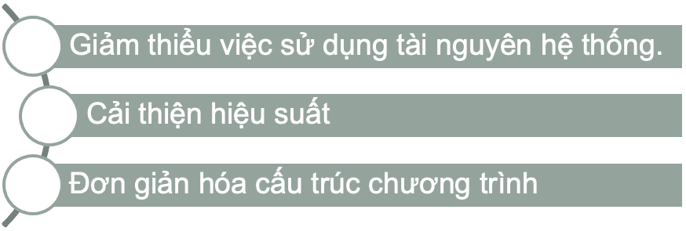
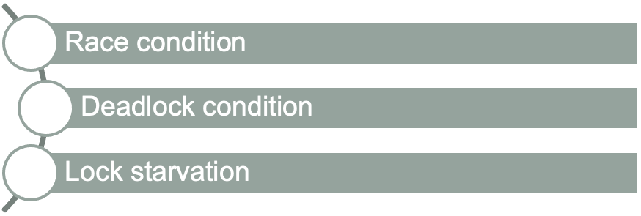
Ưu và Nhược điểm của Multithreading
  Ưu điểm của multithreading:
  Bất lợi của multithreading:

Slide 7
Lớp Thread
  Lớp java.lang.Thread được sử dụng để xây dựng và truy cập vào các threads trong một ứng dụng multi-threaded.
  Để tạo Thread, ta có thể sử dụng một trong hai cách:
    Sử dụng lớp Thread
    Sử dụng Runnable interface.
  Lớp Thread chứa nhiều phương thức cho phép làm việc với các thread.
  Ta có thể tự định nghĩa các thread bằng cách định nghĩa một lớp kế thừa lớp Thread.
  Một số phương thức của Thread:
    int getPriority()
    boolean isAlive()
    static void sleep(long milliseconds)
    String getName()
    void start()

Slide 8

Lớp Thread
    static Thread currentThread()
    boolean isAlive()
    public final void join()
    void interrupt()
    static boolean interrupted()
  Ví dụ minh họa Thread class:

Slide 9
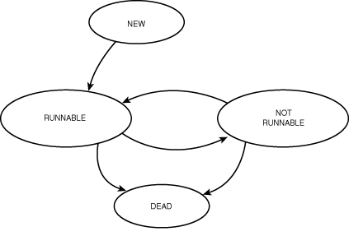
Vòng đời của Thread
  Vòng đời của thread bao gồm các trạng thái sau:
    New
    Runnable
    Not Runnable
    Terminated or Dead
  Minh họa vòng đời của thread.

Slide 10
Vòng đời của Thread
  Trạng thái New:
    Khi một instance của lớp Thread được tạo, thread sẽ đi vào trạng thái new.
    Đoạn code minh họa việc khởi tạo đối tượng của lớp Thread:
      Thread newThread = new Thread(this, "threadName");
    Dòng lệnh minh họa việc start một thread:
      newThread.start();
  Trạng thái Runnable:
    Khi phương thức start() của một thread được gọi, thread sẽ đi vào trạng thái runnable.
    Phương thức start() sẽ cấp phát tài nguyên hệ thống cho thread, lập kế hoạch thực thi (schedules) cho thread, và truyền điều khiển cho phương thức run()của thread.

Slide 11
Vòng đời của Thread
  Trạng thái Not Runnable:
    Một thread sẽ ở vào trạng thái not runnable state nếu nó đang:
      Sleeping
      Waiting
      Bị blocked bởi thread khác
  Trạng thái Dead:
    Thread sẽ ở vào trạng thái Dead (Terminate) khi
      Thread đã kết thúc việc thực thi phương thức run().
      Gán giá trị null cho đối tượng thread.
  Phương thức isAlive() của lớp Thread được sử dụng để kiểm tra xem một thread còn sống hay không.
  Ta không thể restart một dead thread.

Slide 12
Tạo Threads
  Có 2 cách để tạo ra một thread trong một ứng dụng Java :
    Bằng cách kế thừa lớp Thread
    Bằng cách cài đặt Runnable interface

Slide 13

Tạo Thread - cách 1
  Ta có thể tạo ra threads bằng cách kế thừa lớp Thread.
  Ta cần cài đặt nghiệp vụ của thread bằng cách ghi đè phương thức run().
  Ví dụ:

Slide 14
Tạo Thread - cách 2
  Runnable interface chỉ chứa một phương thức run().
  Cú pháp của phương thức run():
    public void run()
  Phương thức run() chứa mã nguồn mà thread sẽ thực hiện.
  Khi phương thức run() được gọi, thread sẽ bắt đầu thực thi đồng thời với main thread trong chương trình.
  Lớp cài đặt Runnable được sử dụng để tạo ra các thể hiện của lớp Thread.
  Đối tượng thread bắt đầu được start bằng cách gọi phương thức start().

Slide 15

Tạo Thread - cách 2
  Minh họa:

Slide 16
Thực hành
Thực hành định nghĩa và tạo thread

Slide 17


Tạo ra nhiều Threads
  Ta có thể tạo ra nhiều threads trong một chương trình bằng cách cài đặt Runnable interface hoặc kế thừa lớp Thread.
  Ví dụ tạo ra nhiều threads bằng cách sử dụng lớp Thread:
  Ví dụ tạo ra nhiều threads bằng cách sử dụng Runnable interface:

Slide 18

Tạo ra nhiều Threads
  Phương thức isAlive():
    Dùng để kiểm tra sự tồn tại của một thread.
    Dùng để kiểm tra trạng thái của một thread.
  Cú pháp của phương thức isAlive():
    boolean isAlive()
  Minh họa phương thức isAlive():
  Phương thức join() cho phép một thread chờ một thread khác được gọi cho đến khi nó kết thúc (terminates).

Slide 19

Tạo ra nhiều Threads
  Cú pháp của phương thức join():
  public final void join() throws
  InterruptedException
  Minh họa phương thức join():

Slide 20
Thread Priorities
  JRE thực thi các threads dựa trên mức ưu tiên.
  Một CPU chỉ có thể thực thi một thread tại một thời điểm.
  Mỗi thread có một mức ưu tiên. Thread có mức ưu tiên cao hơn sẽ được thực thi trước các thread có mức ưu tiên thấp hơn.
  Thread priorities là các giá trị số nguyên trong khoảng từ 1 đến 10.

Slide 21
Thread Priorities
  Nếu bộ xử lý thấy một thread với mức ưu tiên cao hơn, thread hiện tại sẽ bị hoãn lại, và thread với mức ưu tiên cao hơn sẽ được thực thi.
  Thread với mức ưu tiên thấp hơn sẽ bắt đầu việc thực thi nếu một thread với mức ưu tiên cao hơn bị stops hoặc trở thành not runnable.
  Một thread bị đẩy lại (pushed back) vào trong queue bởi một thread khác nếu nó đang đợi một hoạt động I/O.
  Một thread cũng có thể bị đưa lại vào queue khi bị gọi phương thức sleep().

Slide 22

Thread Priorities
  Ngay khi một thread được tạo, mức ưu tiên của thread có thể được thiết lập bằng cách sử dụng phương thức setPriority() của lớp Thread.
  Cú pháp của phương thức setPriority():
    public final void setPriority(int newPriority)
  Các mức ưu tiên có thể được thiết lập trong khoảng giữa hai hằng số, MIN_PRIORITY và MAX_PRIORITY.
  Phương thức setPriority() ném ra ngoại lệ IllegalArgumentException nếu mức ưu tiên nhỏ hơn MIN_PRIORITY và lớn hơn MAX_PRIORITY.
  Thread có thể được thiết lập mức ưu tiên mặc định bằng cách thiết lập hằng số NORM_PRIORITY trong phương thức setPriority().
  Minh họa:

Slide 23
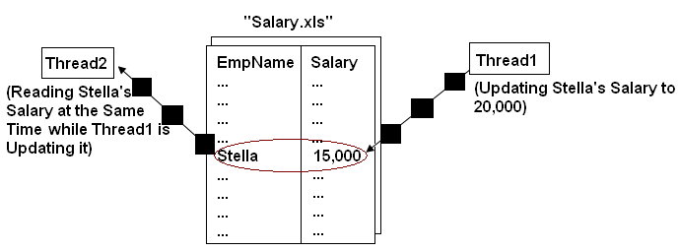
Đồng bộ hóa Thread
  Trong môi trường multithreaded, khi 2 threads cần chia sẻ dữ liệu, ta phải phối hợp hoạt động giữa chúng.
  Ví dụ minh họa 2 threads cùng truy cập đồng thời dữ liệu của một file tại cùng một thời điểm.

Slide 24
Đồng bộ hóa Thread
  Quá trình đồng bộ hóa threads đảm bảo rằng nếu hai thread trở lên cần truy cập vào một tài nguyên dùng chung, thì tài nguyên đó chỉ được sử dụng bởi duy nhất một thread tại một thời điểm.
  Có thể cài đặt cơ chế đồng bộ hóa thread bằng cách sử dụng các phương pháp sau:
    Bằng cách sử dụng các synchronized methods
    Bằng cách sử dụng lệnh synchronized
  Có thể đồng bộ hóa một phương thức bằng cách sử dụng từ khóa synchronized.
  Tất cả các đối tượng Java đều có một monitor và chỉ duy nhất một thread có thể giữ monitor của một đối tượng tại một thời điểm.
  Monitor kiểm soát cách mà các synchronized methods truy cập một đối tượng.

Slide 25
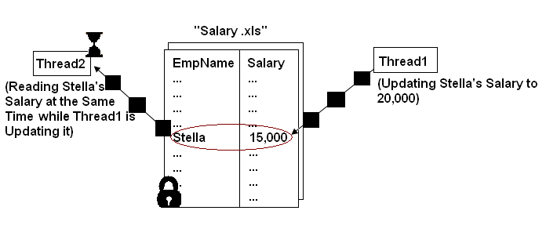
Đồng bộ hóa Thread
  Khi một thread nhận được lock, nó được coi là đã đi vào monitor.
  Monitor đảm bảo rằng chỉ duy nhất một thread có thể truy nhập tài nguyên tại một thời điểm.
  Khi một thread ở trong một synchronized method, tất cả các threads khác cố gắng gọi phương thức đó đều phải đợi.
  Ví dụ minh họa thread synchronization.

Slide 26
Đồng bộ hóa Thread
  Đoạn code minh hoạt quá trình cài đặt đồng bộ hóa phương thức:
      class EmployeeDetails
      {
      // Details of the employee
      }
      class EmployeeSalaryTransaction
      {
      public synchronized void processSalary()
      {
      // Code to process the salary
      }
      }

Slide 27
Đồng bộ hóa Thread
  Quá trình đồng bộ hóa giữa các thread có thể đạt được bằng cách sử dụng lệnh synchronized.
  Lệnh synchronized được sử dụng khi các phương thức synchronization không được sử dụng trong một lớp và ta không truy cập mã nguồn.
  Ta có thể đồng bộ việc truy cập đến một đối tượng của lớp bằng cách đặt lời gọi các phương thức của đối tượng trong một khối lệnh được đồng bộ (synchronized block).
  Ví dụ minh họa synchronized block:
  synchronized(obj)
  {
  /* statements to be synchronized*/
  }

Slide 28
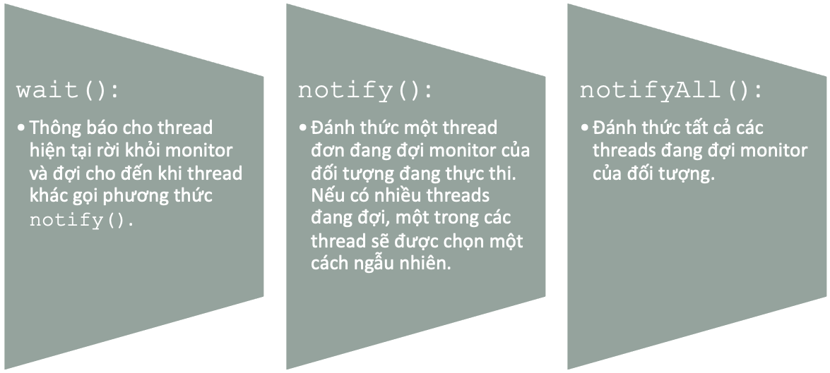
Inter-threaded Communication
  Các threads có thể liên lạc với nhau.
  Cơ chế multithreading cung cấp cơ chế liên lạc giữa các thread.
  Các methods được sử dụng trong quá trình giao tiếp inter-threaded communication:

Slide 29

Cài đặt Inter-threaded
  Đoạn code minh họa không sử dụng cơ chế giao tiếp inter-threaded:
  Để tránh lỗi trong đoạn code trên, cac phương thức wait(), notify(), và notifyAll() được sử dụng.
  Đoạn code minh họa việc cài đặt cơ chế giao tiếp inter-thread communication bằng cách sử dụng các phương thức wait() và notify():

Slide 30
Deamon Thread
Daemon thread
  Là một service provider thread cung cấp các dịch vụ cho các user thread. Vòng đời của deamon thread sẽ phụ thuộc vào các user threads. Khi tất cả các user threads dies, JVM sẽ tự động hủy deamon một cách tự động.
Có nhiều daemon threads được chạy một cách tự động, VD như gc, finalizer.
Một số điểm cần nhớ về Daemon Thread trong Java
  Deamon thread cung cấp các dịch vụ cho các user threads tại background để hỗ trợ các tác vụ ngầm.
  Thời gian tồn tại của deamon thread sẽ phụ thuộc vào các user threads.
  Deamon thread là một thread có mức ưu tiên thấp.

Slide 31
Deamon Thread
Các phương thức của Daemon thread trong lớp Thread:
  public void setDaemon(boolean status)
    Dùng để thiết lập thread hiện tại trở thành daemon thread hoặc user thread.
  public boolean isDaemon()
    Dùng để kiểm tra xem thread hiện tại có phải là daemon thread hay không.

Slide 32
Thực hành
Thực hành về inter-thread

Slide 33
Tổng kết
  Các chủ đề trong bài học:
    Giới thiệu về Thread và cách tạo ra Thread
    Các phương thức thông dụng của Thread
    Cơ chế lập trình đa luồng trong Java
    Deamon Thread

